Slide 1
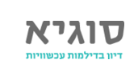

Slide 2
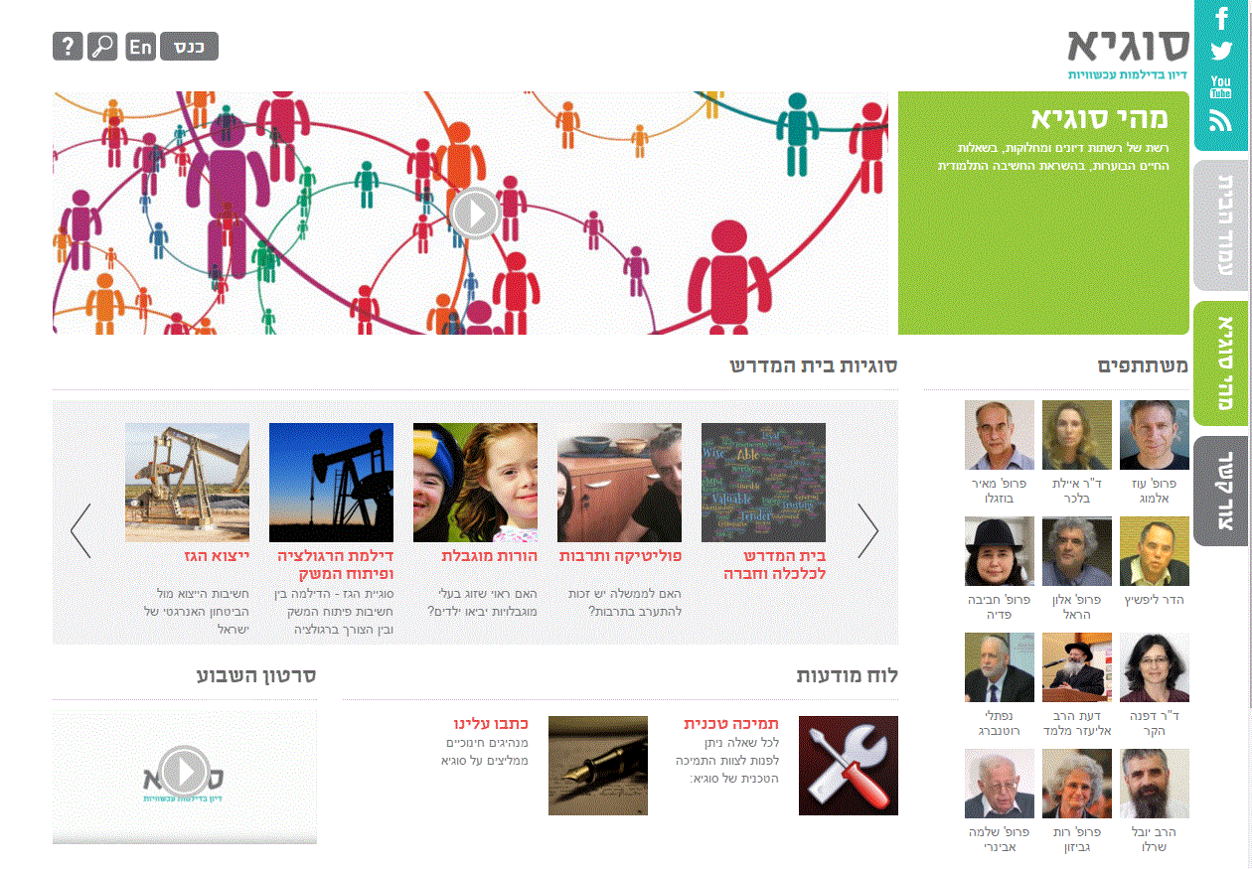
האתר הקיים:

Slide 3
סוגיא הינה רשת חברתית המאפשרת קיום דיונים
עבור שאלות עכשוויות.
מהווה סביבה של "בתי-מדרש" בהם יועלו "סוגיות" רלוונטיות לדיון.

Slide 4
עבור כל "בית מדרש" קיימת קבוצת משתמשים.
בסביבתם יוכלו לקיים דיונים, להעלות דעות שונות, להביא מקורות
או בקיצור – הסביבה תאפשר נוחות מרבית לעריכה של דעותיו של
המשתמש ולניהול הצד שלו בדיון.

Slide 5
איך נממש את הפלטפורמה?
נשתמש בטכנולוגיית MEAN-STACK.
(Mongo DB, Express, Angular, Node.js)
מדוע?
הפלטפורמה כרגע ממומשת בטכנולוגיית LAMP – ובעקבות גודלה,
המערכת לא יכולה להוסיף ולהתפתח, נוצרות בעיות ביצועים וכן הטמעת
פיתוחים קלים יחסית (כמו פופ-אפ) דורשים שינויים אגרסיביים בקוד ועוד..

